Slide 1
实验三程序设计

Slide 2
一、实验目的：
针对股票新闻数据集中的新闻标题，编写WordCount程序，统计所有除Stop-word（如“的”，“得”，“在”等）出现次数k次以上的单词计数，最后的结果按照词频从高到低排序输出。
二、实验的设计思路：
包括两个mapreduce
此实验基于wordcount程序。首先进行分词，然后得到词频。然后，对这些键值对进行排序。
其中，调用了word.jar来实现了分词的功能。排序的功能采用了IntWritableDecreasingComparator.class以及InverseMapper.class（书上P118页）

Slide 3
三、算法设计以及各类分析
WordCountMapper
IntSumReducer
InverseMapper -> IntWritableDecreasingComparator
reducer(这里是对输出的结果自动排序的，hadoop自动实现)

Slide 4
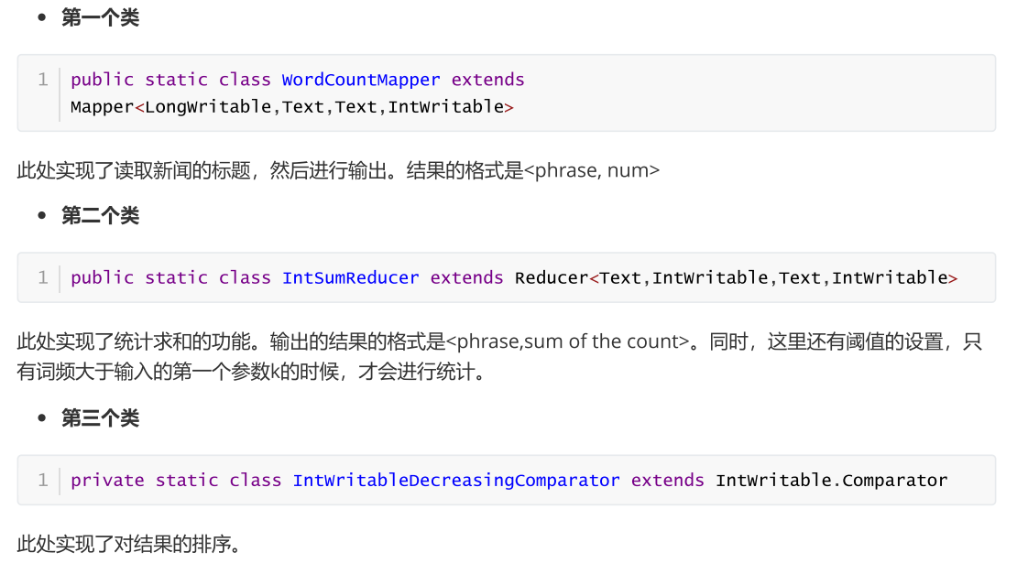

Slide 5
四、改进以及不足之处
本来对于每一行的每一个字符进行判断（判断是否是中文字符，然后再进行分词和匹配）
之后，我对每一行取出，采用 line.split("\t")[5] 首先分成多个数组，然后再取其中第五个（也就是中 文的标题）。
但是值得注意的是有的行内容是有空缺的，所以我这里加了一个判断。

Slide 6
一、实验目的：
针对股票新闻数据集，以新闻标题中的词组为key，编写带URL属性和词频的文档倒排索引程序，并按照词频从大到小排序，将结果输出到指定文件。输出格式可以如下：
二、实验的设计思路：
包括两个mapreduce:
第一个mapreduce实现了将所有的键值对输出 第二个mapreduce实现了将所有的输出结果进行排序，以及对有所的词分词频进行排序 三、算法设计以及各类分析

Slide 7
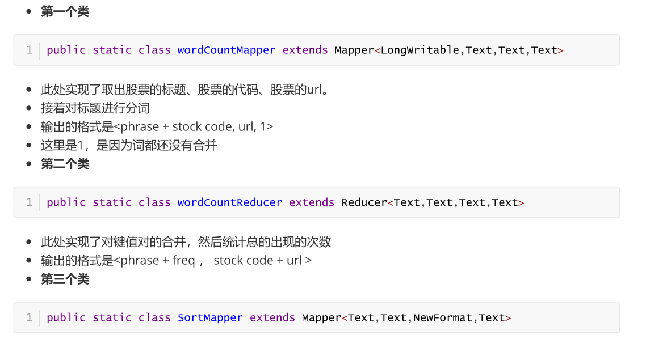

Slide 8
